Slide 1


10 ශ්‍රේණිය
ඉදිරිපත් කිරීම- බී. ජී. අයි. පී. ගමගේ

Slide 2
දත්ත සහ තොරතුරු
දත්ත යනු වෙන් වෙන් වශයෙන් ගත් කල අර්ථයක් දීමට නොහැකි අංක, වචන සහ සළකුණු දත්ත (Data) ලෙස හැඳින්වේ. අර්ථයක් නොමැත.
ආකාර 2කි
1. ගුණාත්මක දත්ත-
උදාහරණ 1. ඇය කීකරුය, ඇය දක්ෂය, දිගු කෙස් කළඹක් හිමිය.
2. මල් රතු පාටය.
2. ප්‍රමාණාත්මක දත්ත
උදාහරණ 1. නිමල්ගේ ගණිතය ලකුණු 65කි. ඔහුගේ උස අඩි 5කි.
2. පෑනක මිල රු 10කි.
3.අනුරාධපුරයේ උෂ්ණත්වය 35 C කි
නම | සිංහල | ගණිතය | විද්‍යාව | ඉංග්‍රීසි
නිපුනි | 78 | 68 | 81 | 65
උපේක්ෂා | 85 | 79 | 82 | 56
චතුර | 76 | 90 | 73 | 71

Slide 3
තොරතුරු (Information)
දත්ත ගොනු කිරීමෙන් සහ සකස් කිරීමෙන් අර්ථවත් තොරතුරු (Information) ලැබේ. මෙය අර්ථවත්ය.
ප්‍රයෝජනවත්ය. තීරණ ගැනීම සදහා උපකාරී වේ.
උදාහරණ 1. නිමල්ගේ ලකුණු වල සාමාන්‍ය 55 කි.
2. ප්‍රගති වාර්තාව
3. වසර කිහිපයක සාමාන්‍ය ප්‍රතිඵල සදහා ප්‍රස්ථාරය
4. හෙට දින කාළගුණ අනාවැකිය
සැකසීම
දත්ත තොරතුරු

Slide 4
තොරතුරු පද්ධති
ඉහත දත්ත සකස් කිරිමට යොමු කිරිම ආදානය input ලෙසත්, සකස් වූ තොරතුරු ලබා ගැනීම ප්‍රතිදානය output ලෙසත් හැඳින්වේ. මෙය තොරතුරු පද්ධතියක් නම් වේ. එසේ නම් පද්ධතියක ප්‍රධාන කාර්යය වන්නේ දත්ත ලබා ගැනීමත්, ඒවා සකස් කිරිම, සුරැකීම හා අවශ්‍ය වූ විට ඒවා ලබාගැනීමයි. මෙහිදී කාර්යයක් ඉටු කර ගැනීමට සංඝටක කිහිපයක් එකිනෙක සම්බන්ධව ක්‍රියා කරයි.
පරිගණකයක් වෙත ලබා දෙන දත්ත අප දෙනු ලබන විධානයන්ට අනුව සකසා අවශ්‍ය තොරතුරු අවශ්‍ය ආකාරයට ලබා දේ. ඒ නිසා පරිගණකය ද පද්ධතියකි.

Slide 5
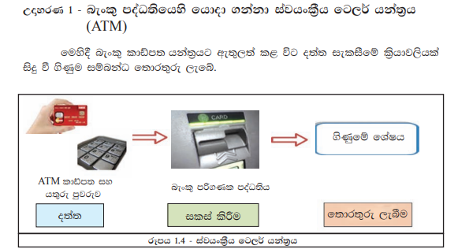
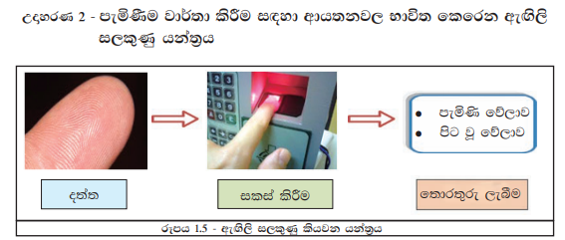
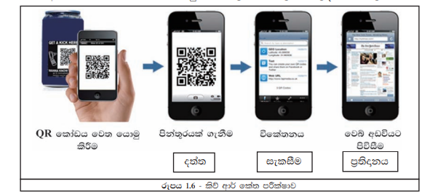

Slide 6
ගුණාත්මක තොරතුරක ලක්ෂණ
නිවැරදි විය යුතුය
අදාල විය යුතුය
අංග සම්පූර්ණ විය යුතුය
පිරිවැය අවම විය යුතුය
නියමිත වේලාවට ලැබිය යුතුය
නියමිත පුද්ගලයාට ලැබිය යුතුය
තේරුම් ගත හැකිවිය යුතුය

Slide 7
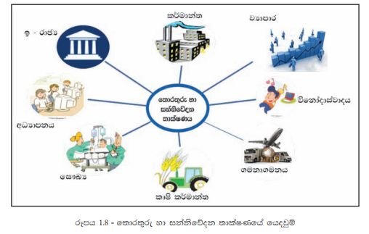
තොරතුරු හා සන්නිවේදන තාක්ෂණය
දත්ත සකස් කර තොරතුරු බවට පත් කිරීමටත් , ඒවා ගබඩා කර ගැනීමටත් හුවමාරු කර ගැනීමටත් තාක්ෂණය විවිධාකාරයෙන් යොදා ගැනේ. මෙය තොරතුරු හා සන්නිවේදන තාක්ෂණය නම් වේ.

Slide 8
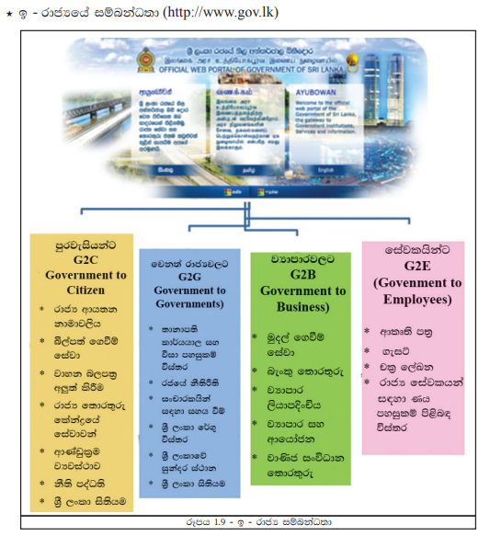
ඉ-රාජයේ යෙදවුම්

Slide 9
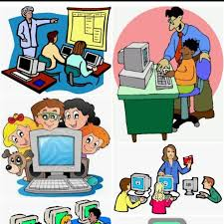
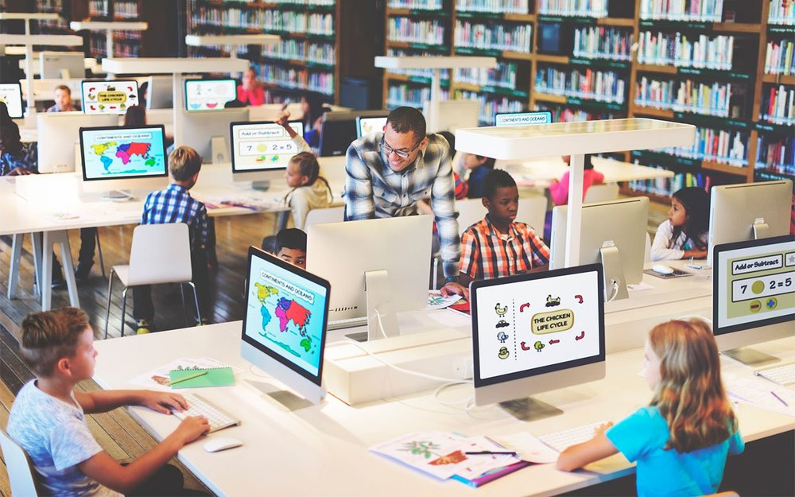
අධ්‍යාපන ක්ෂේත්‍රයේ යෙදවුම්
පන්ති කාමරයේදී
  පරිගණක ආශ්‍රිත සමර්පණ ( Presentation)
  පරික්ෂණ සහිත වීඩියෝ දර්ශන
  පරිගණක ඇසුරෙන් නිර්මාණය කිරීම
  සඟරා ලිපි ලේඛණ සැකසීම, මුද්‍රණය
  අන්තර්ජාලය ඔස්සේ අධ්‍යාපනිකතොරතුරු රැස් කිරීම
  CD-ROM මාධ්‍යයෙන් තොරතුරු අධ්‍යයනය
ඕනෑම තැනක දී ඕනම වෙලාවක දී අධ්‍යාපනය ලැබීම
  නැණසල
  ඊ- තක්සලාව
  විදු මං පෙත
  WBT (Web Based Training) අන්තර් ජාලය යොදා ගනිමින් ගුරුවරයෙකු හා සම්බන්ධ වීම.

Slide 10
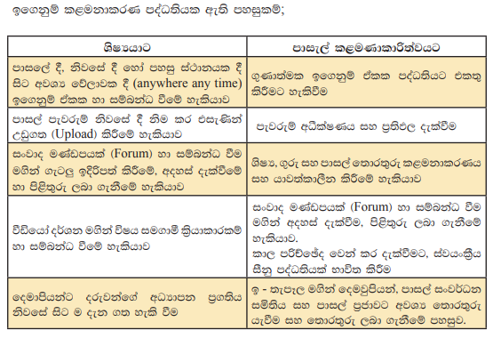
ඉගැන්වීම සදහා ගුරුවරයාට ආධාරකයක් වීම
    විස්තර කරදීමට අපහසු පාඩම් සදහා රූප සටහන් , සජීවීකරණ සහ වීඩියෝ දර්ශන පෙන්වීම
    ඉලෙක්ට්‍රොනික් සමර්පණ යොදා ගනිමින් විෂයයට ආකර්ෂණයක් ඇතිකිරීම
    පරිගණකය යොදා ගනිමින් පාඩම් සටහන් සකස් කිරීම
    අන්තර්ජාලය මගින් විෂයන්ට අවශ්‍ය තොරතුරු ලබා ගැනීම
ඉගෙනුම් කළමනාකරණය (LMS- Learning Management System)
    පාසල් අධ්‍යාපන කළමනාකරණය සහ උසස් අධ්‍යාපන කළමනාකරණය සදහා ඉගෙනුම් කළමනාකරණ පද්ධතියක් යොදා ගැනීම බොහෝ රටවල දක්නට ඇත.

Slide 11
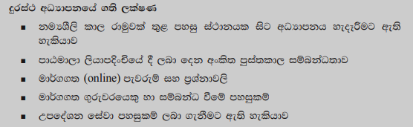
සැමවිටම උසස් අධ්‍යාපනයට ළඟාවීමේ හැකියාව
  ඕනෑම රටක සිට තමන්ට කැමති ආකාරයේ අධ්‍යාපන ආයතනයක් හා සම්බන්ධ වී අඩු වියදමකින් උසස් පාඨමාලාවක් හැදෑරිය හැක. මෙය මාර්ගස්ථ උසස් අධ්‍යාපනය ලෙස හැදින්වේ. ( Online Distance Learning)

Slide 12
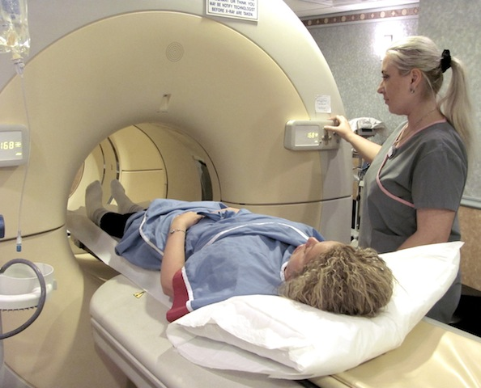
සෞඛ්‍ය ක්ෂේත්‍රයේ යෙදවුම්
රෝග හදුනා ගැනීමට සහ ප්‍රතිකාර ලබා දීමට නවීන තාක්ෂණයෙන් යුක්ත උපකරණ භාවිතය
    උදාහරණ 1- පරිගණකගත ආක්ෂක ශරීර ස්තර එක්ස්රේ යන්ත්‍රය (CAT)
      මෙමගින් ශරීරයේ අභ්‍යන්තර කොටස් වෙන් වෙන් වශයෙන් ත්‍රිමාණ ලෙස රූප ගත කළ හැකිය.

Slide 13
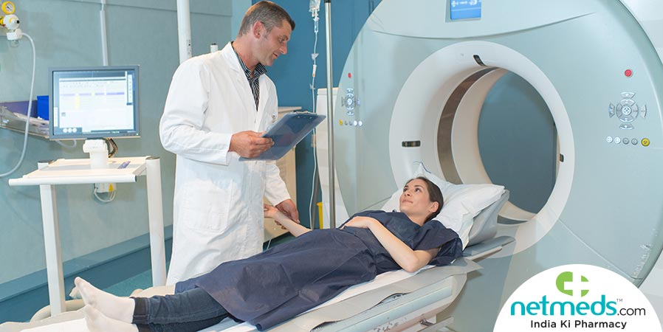
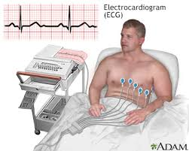
උදාහරණ 2- චුම්භක අනුනාද මූර්තන යන්ත්‍රය (MRI)
  ශරීරයේ අභ්‍යන්තර කොටස් වල සවිස්තරාත්මක රූප සටහන් මෙමගින් ලබා ගත හැක.
උදාහරණ 3- විද්‍යුත් තන්තු රේඛීය යන්ත්‍රය (ECG)
  හෘද ස්පන්දනය නිරීක්ෂණය කිරීම සදහා යොදා ගැනේ. හෘදයේ ඇතිවන විද්‍යුත් ස්පන්දනයට අනුව නිපදවන තරංග ප්‍රස්තාරික කඩදාසියක සටහන් වේ.

Slide 14
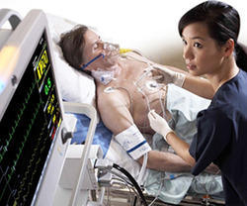
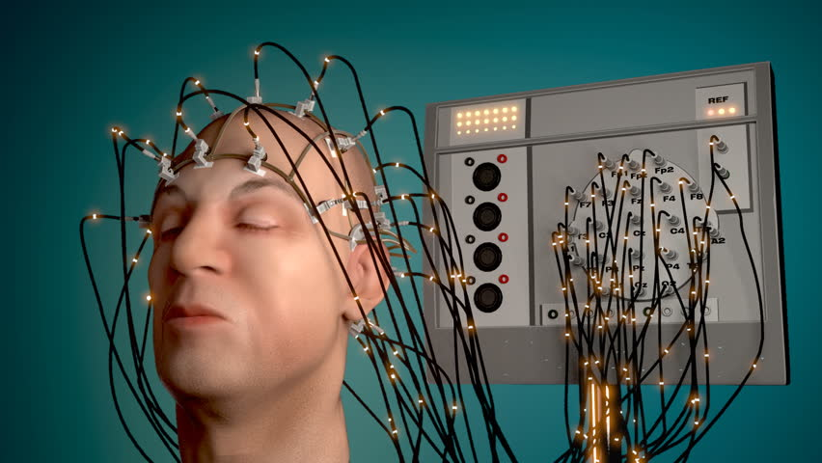
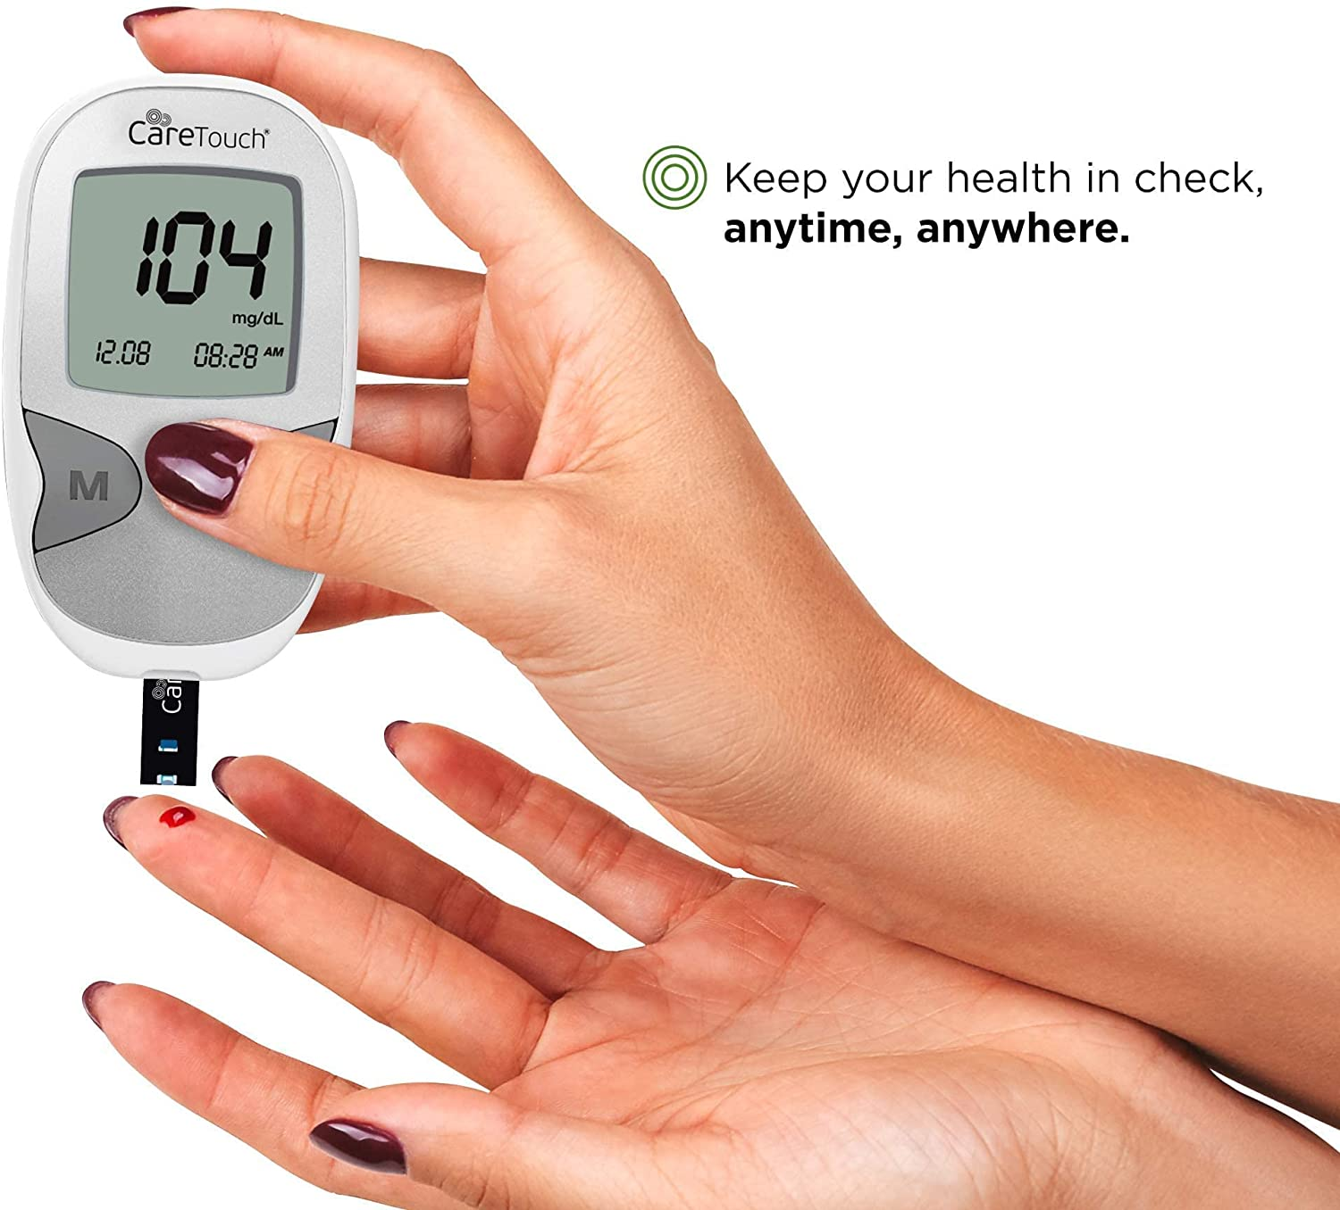
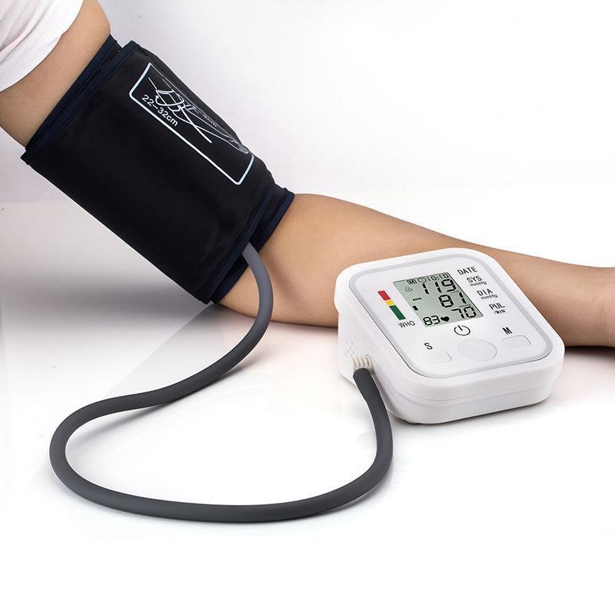
උදාහරණ 4-හෘද රෝග තිරගැන්වීමේ යන්ත්‍රය (Cardiac Screening Machine)
  හෘදයේ ක්‍රියාකාරීත්වය එනම් හෘදයේ රුධිර නාල සිහින් වීම වැනි ආසාදන පරිගණක තිරයක දැක්වීම මෙම යන්ත්‍රය මගින් සිදුවේ.
උදාහරණ 5-විද්‍යුත් නිකර්පර රේඛණ යන්ත්‍රය (EEG)
  මොළයේ ක්‍රියාකාරීත්වය රූපවාහිනී තිරයක සටහන් කරනු ලබයි
උදාහරණ 6 - රුධිරයේ සීනි පරීක්ෂා කිරීමේ උපකරණය
උදාහරණ 7- රුධිර පීඩනය මනින යන්ත්‍රය

Slide 15
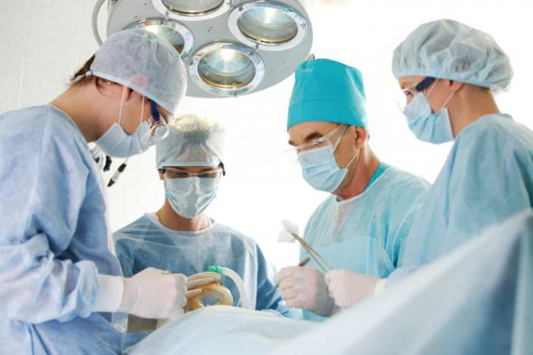
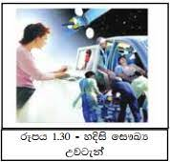
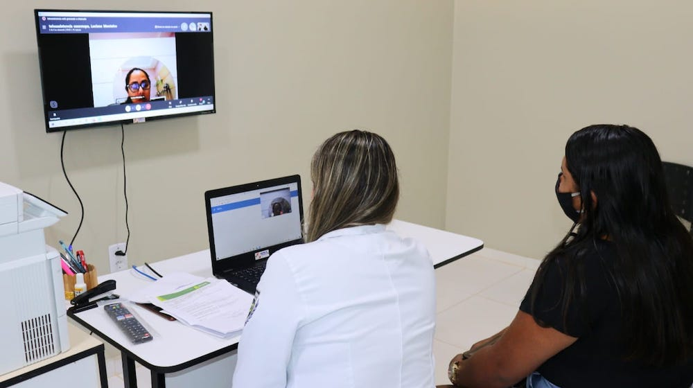
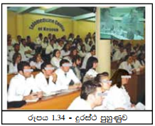
දුරස්ථ සෞඛ්‍ය රැකවරණය (Telemedicine)
    රෝහලකින් පිටත ස්ථානයක සිටින රෝගියෙකු නිරීක්ෂණය කිරීම හෝ රෝගියා අසල සිටින සෞඛ්‍ය සේවකයෙකුගෙන් හෝ‍ වෛද්‍යවරයෙකු මගින් ප්‍රතිකාර කිරීම දුරස්ථ සෞඛ්‍ය රැකවරණය වේ.
  වාසි
    උදාහරණ 1- දුරස්ථ සෞඛ්‍ය උවටැන්
    උදාහරණ 2- නිවසේ සිට අධීක්ෂණය
    උදාහරණ 3- උපදෙස් ලබා ගැනීම
    උදාහරණ 4- දුරස්ථ ශල්‍ය කර්ම
    උදාහරණ 5- දුරස්ථ පුහුණුව

Slide 16
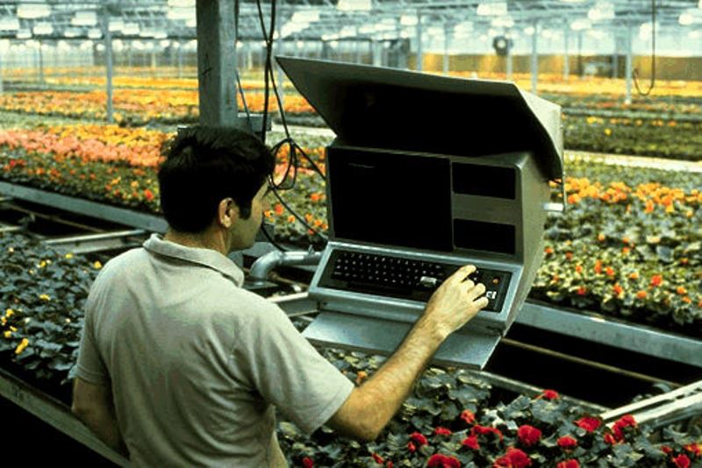
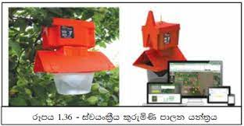
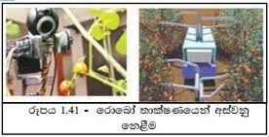
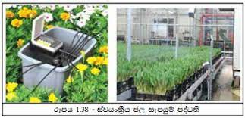
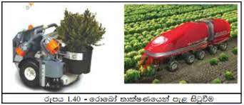
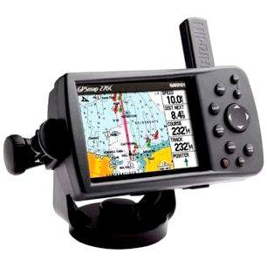
කෘෂි කර්මාන්තයේ යෙදවුම්
ගොවිතැනට
    කාලගුණ මිනුම් යන්ත්‍ර
    ස්වයංක්‍රීය කෘමි පාලන යන්ත්‍රයවගා බිමෙහි තත්වය මනින යන්ත්‍රය
    ස්වයංක්‍රීය ජල සැපයුම
    ස්වයංක්‍රීය වල් පැල ඉවත්කරණය
    රොබෝ තාක්ෂණයෙන් පැළ සිටුවීම
    රොබෝ තාක්ෂණයෙන් අස්වනු නෙළීම
    හරිතාගාර
සත්ත්ව ගොවිපොළ සඳහා
    ගුවන් විදුලි සංඥා හැඳුනුම් උපකරණය‍
    තත්ත්ව පාලනය
    ආරක්ෂාව සදහා
    ගොවිපළ කළමනාකරණය
ධීවර කර්මාන්තයේදී
      සංවේදක උපකරණ මගින් මසුන් සිටින ප්‍රදේශ හදුනාගෙන එම තොරතුරු ධීවර යාත්‍රා වල ඇති පරිගණක වෙත ලබා දෙයි.

Slide 17
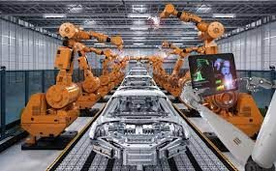
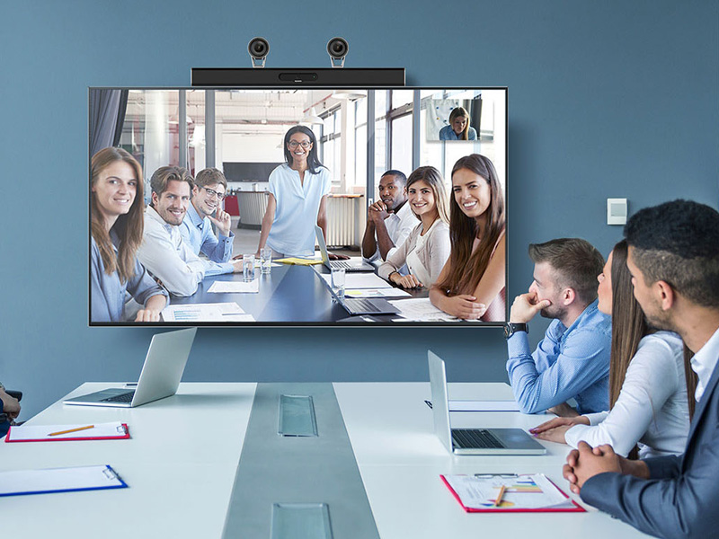
කර්මාන්ත සහ ව්‍යාපාර සදහා යෙදවුම්
නවීන තාක්ෂණයෙන් යුත් රොබෝ යන්ත්‍ර නිෂ්පාදනය සදහා යොදා ගනු ලබයි
වීඩියෝ සම්මන්ත්‍රණ
මානව සම්පත් කළමනාකරණය
ඉ-බැංකු පද්ධති
මාර්ගගත සාප්පු සවාරි

Slide 18
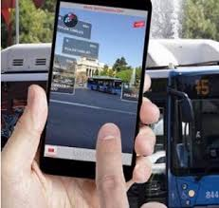
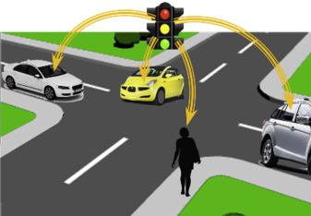
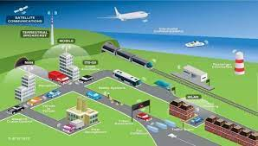
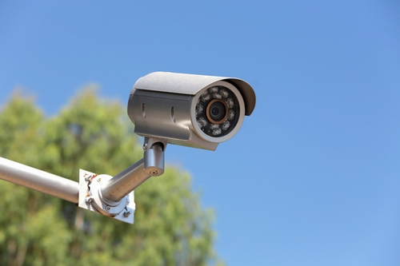
ගමනාගමනය සදහා යෙදවුම්
පියැවූ පරිපථ රූපවාහිනී කැමරා (CCTV)
විදුලි සංඥා ලාම්පු
හැදුනුම් සංකේත ක්‍රමය
දුම්රිය , ගුවන් ගමන් ආසන වෙන් කරවා ගැනීම
ගමන් වාර කාලසටහන ඉදිරිපත් කිරීම

Slide 19
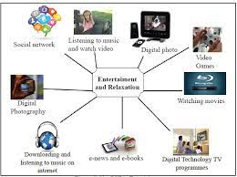
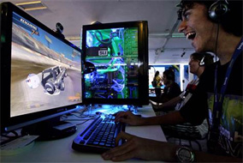
විනෝදාස්වාදය සදහා යෙදවුම්
සංගීතයට සවන් දීම
ඉ-පොත් කියවීම
අන්තර්ජාලය හරහා චිත්‍රපටි, අතපසු වූ රූපවාහිනී වැඩසටහන් නැරඹීම
සමාජ ජාල හා සම්බන්ධ වී තොරතුරු හුවමාරු කර ගැනීම
අන්තර්ජාලය මගින් හෝ පරිගණකයේ ස්ථාපිත පරිගණක ක්‍රීඩා හා සම්බන්ධ වීම
සිත්ගන්නා ස්ථාන හා අවස්ථා කැමරා ගත කිරීම

Slide 20
තොරතුරු හා සන්නිවේදන තාක්ෂණයේ අනිසි ප්‍රතිඵල
ඇබ්බැහිවීම - අධ්‍යාපන කටයුතු මගහැරී යාම
අක්ෂි ආබාධ, කොන්දේ අමාරු, හිසේ කැක්කුම ආදිය ඇතිවීම
සමාජජාල තුළින් නොගැළපෙන මිතුරන්ගේ ඇසුරට පත්වීම
අන්තර්ජාලය හරහා පරිගණක වෛරස පැමිණ පරිගණකයට හානි වීම
අන්තර්ජාලයේ නොගැළපෙන වෙබ් පිටු හා සම්බන්ධවීම නිසා මානසික විකෘතිතා ඇතිවීම
පෞද්ගලිකත්වයට හානිවන ලෙස පිංතූර හා වීඩියෝ පට විකෘති කර නිපදවීම
බුද්ධිමය දේපල සොරා ගැනීම

Slide 21
ඇගයීම
වෙන් වෙන් වශයෙන් ගත් කල අර්ථයක් දීමට නොහැකි අංක, වචන සහ සළකුණු හඳුන්වන්නේ
  1.ආදාන 2.ප්‍රතිදාන 3.දත්ත 4.තොරතුරු
දත්ත අර්ථවත් ලෙස සකස් කිරීමෙන් ලබා ගන්නේ
1.ආදාන 2.ප්‍රතිදාන 3.දත්ත 4.තොරතුරු
ගුණාත්මක දත්තයක් සඳහා උදාහරණයක් වන්නේ
  1. කහ පාට මල් 2. වටටියක ඇති මල් ගණන 3. සිසුවෙකුගේ ගණිතය ලකුණු 4. නිමල්ගේ බර
4. ඉ-රාජ්‍ය මගින් රජයෙන් පුරවැසියන්ට ලබා දෙන සේවාවක් නොවන්නේ
1. රාජ්‍ය ආයතන නාමාවලිය 2.බිල්පත් ගෙවීම් සේවා 3.රාජ්‍ය තොරතුරු කේන්ද්‍රය 4.ව්‍යාපාර ලියාපදිංචිය
5. ‍ඉ-රාජ්‍ය මගින් රජයෙන් ව්‍යාපාර වලට ලබා දෙන සේවාවක් වන්නේ
  1. රාජ්‍ය ආයතන නාමාවලිය 2.බිල්පත් ගෙවීම් සේවා 3.රාජ්‍ය තොරතුරු කේන්ද්‍රය 4.ව්‍යාපාර ලියාපදිංචිය

Slide 22
දුරස්ථ අධ්‍යාපනයේ ලක්ෂණයක් නොවන්නේ
  පාඨමාලා ලියාපදිංචියේ දී ලබා දෙන අංකිත පුස්තකාල සම්බන්ධතාව
  මාර්ගගත ගුරුවරයෙකු හා සම්බන්ධ වීමේ පහසුකම්
  උපදේශන සේවා පහසුකම් ලබා ගැනීමට ඇති හැකියාව
  දෛනික කාල සටහනකට අනුව ඉගෙනුම් ඒකක හා සම්බන්ධ වීමේ හැකියාව
ශරීරයේ අභ්‍යන්තර කොටස් වෙන් වෙන් වශයෙන් ත්‍රිමාණ ලෙස රූපගත කිරීමට භාවිතා කරන්නේ
  පරිගණකගත ආක්ෂක ශරීර ස්තර එක්ස්රේ යන්ත්‍රය (CAT)
  චු‍ම්බක අනු‍නාද මූර්තන යන්ත්‍රය (MRI)
  විද්‍යු‍ත් තන්තු රේඛීය යන්ත්‍රය (ECG)
  හෘදරෝග තිර ගැන්වීමේ යන්ත්‍රය(CSM)
ගුවන් විදුලි සංඥා හැඳුනු‍ම් උපකරණය භාවිතා කරන්නේ
  වගාවට හානි කරන කෘමින් සිටින දිශාව හඳුනා ගැනීමට
  සත්ත්ව ගොවිපල වල සතුන් සිටින ස්ථාන හඳුනා ගැනීමට
  ආයතනයක සේවය කරන සේවකයන් හඳුනා ගැනීමට
  කාර්යාල හා නිවෙස් වලට ඇතුළු වන සොර සතුරන් හඳුනා ගැනීමට
පිළිතුරු
3
2. 4
3. 1
4. 4
5. 4
6. 4
7. 1
8. 2

